Slide 1
VY_32_INOVACE_LID_19
Ukončení pracovního poměru

Slide 2
Obsah
Způsoby ukončení pracovního poměru
Dohoda
Výpověď
Okamžité zrušení
Zrušení ve zkušební lhůtě
Uplynutí doby
Dokumenty vydávané při ukončení pracovního poměru

Slide 3
Způsoby ukončení pracovního poměru
Zákoník práce umožňuje ukončení pracovního poměru jak ze strany zaměstnance, tak ze strany zaměstnavatele:
Dohodou
Výpovědí
Okamžitým zrušením
Zrušením ve zkušební době
Uplynutím doby
Smrtí zaměstnance
Vždy je nutné dodržet zákonné podmínky a důvody.

Slide 4
Dohoda
nejjednodušší a nejčastější způsob
pracovní poměr končí na základě souhlasného projevu vůle zaměstnance a zaměstnavatele (dvoustranný právní úkon)
dohoda musí mít písemnou formu, jinak je neplatná
v dohodě musí být uveden den, kdy pracovní poměr končí
pracovní poměr může ukončit zaměstnanec i zaměstnavatel buď s udáním důvodu nebo bez udání důvodu

Slide 5
Výpověď
častý způsob
jednostranný právní úkon – může ji podat zaměstnanec, ale i zaměstnavatel
výpověď musí být písemná a musí být doručena druhé straně, jinak je neplatná
pracovní poměr končí uplynutím výpovědní doby (2 měsíce), výpovědní doba začíná běžet prvním dnem kalendářního měsíce následujícího po doručení výpovědi
výpověď lze se souhlasem druhé strany odvolat do doby, než uplyne výpovědní lhůta

Slide 6
Výpověď ze strany zaměstnavatele
jen z důvodů výslovně uvedených v zákoníku práce - neuspokojivé pracovní výsledky
- porušování pracovní kázně
- reorganizace podniku
- zánik podniku
V případě výpovědi z organizačních důvodů náleží zaměstnanci odstupné dle délky jeho pracovního poměru
zaměstnavatel nesmí dát výpověď zaměstnanci
- na nemocenské
- povolanému k výkonu vojenské služby
- uvolněnému pro výkon veřejné funkce
- těhotné zaměstnankyni a zaměstnankyni čerpající mateřskou nebo rodičovskou dovolenou

Slide 7
Výpověď ze strany zaměstnance
Zaměstnanec může dát výpověď z jakéhokoliv důvodu nebo bez udání důvodů kdykoliv

Slide 8
Okamžité zrušení pracovního poměru
Zaměstnanec i zaměstnavatel s okamžitými právními následky mohou ze závažných důvodů ukončit pracovní poměr
Zaměstnavatel - za úmyslný trestní čin, nebo porušení pracovní kázně zvláště hrubým způsobem
Zaměstnanec - nemůže dále konat svou práci bez vážného ohrožení svého zdraví nebo pokud mu zaměstnavatel nevyplatil mzdu (do 15 dnů po termínu) a má nárok na odstupné

Slide 9
Zrušení ve zkušební době
zaměstnanec i zaměstnavatel - z jakéhokoliv důvodu nebo bez uvedení důvodu
oznámení o zrušení má být doručeno druhé straně písemně, zpravidla tři dny předem
tuto formu zrušení nelze použít, nebyla-li ve smlouvě zkušební doba písemně sjednána

Slide 10
Další způsoby
Uplynutím doby -pracovní poměr sjednaný na dobu určitou končí uplynutím této doby
Pracovní poměr zaniká smrtí zaměstnance
Zaniká také dnem zániku organizace, pokud nedošlo k přechodu práv a povinností z pracovně-právních vztahů.

Slide 11
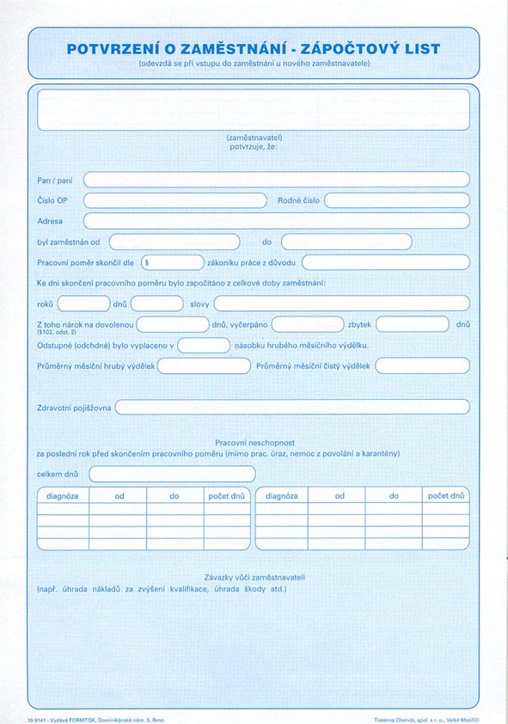
Dokumenty vydávané při ukončení pracovního poměru
Potvrzení o zaměstnání – zápočtový list
Potvrzení o zdanitelných příjmech a sražených zálohách na daň
Pracovní posudek

Slide 12
Zdroje
KLÍNSKÝ, Petr, Otto MÜNCH a Danuše CHROMÁ. Ekonomika: Ekonomická a finanční gramotnost pro střední škol. Praha: EDUKO, 2012. ISBN 978-80-87204-65-8.
KLÍNSKÝ, Petr a Otto MÜNCH. Ekonomika pro obchodní akademie a ostatní střední školy1. Praha: EDUKO, 2012. ISBN 978-80-87204-55-9.
ŠVARCOVÁ, Jena. Ekonomie: stručný přehled: teorie a praxe aktuálně a v souvislostech: učebnice: [2012/2013]. Zlín: CEED, 2012, 303 s. ISBN 978-80-87301-16-6.
[online]. [cit. 2013-02-28]. Dostupné z: http://media.limic.net/tholtova.sk/img/advokatska-kancelaria/03.png
Potvrzení o zaměstnání. In: [online]. [cit. 2013-02-27]. Dostupné z: http://www.zbynekmlcoch.cz/informace/images/stories/texty/tiskopisy_formulare/zapoctovy_list____potvrzeni_o_zamestnani.jpg
Rozvázání pracovního poměru. In: [online]. [cit. 2013-02-28]. Dostupné z: http://portal.pohoda.cz/dane-ucetnictvi-mzdy/mzdy-a-prace/rozvazani-a-skonceni-pracovniho-pomeru/?css=print
Způsoby skončení pracovního poměru. In: [online]. [cit. 2013-02-28]. Dostupné z: http://www.novesluzby.cz/img/full/2/6644.jpg

